Slide 1

数据库系统概论
An Introduction to Database System
第四章 数据库安全性
河北大学网络空间安全与计算机学院

Slide 2
数据库安全性
问题的提出
数据库的一大特点是数据共享
数据共享必然带来数据库的安全性问题
数据库系统中的数据共享不能是无条件的共享
例如：
军事秘密、国家机密
新产品实验数据、市场需求分析、市场营销策略
客户档案、医疗档案、银行储蓄数据
数据库安全性

Slide 3
数据库安全性（续）
数据库的安全性：
保护数据库以防止不合法使用所造成的数据泄露、更改或破坏 。
系统安全保护措施是否有效是数据库系统主要的性能指标之一。

Slide 4
第四章 数据库安全性
4.1 数据库安全性概述
4.2 数据库安全性控制
4.3 视图机制
4.4 审计（Audit）
4.5 数据加密
4.6 其他安全性保护
4.7 小结

Slide 5
4.1 数据库安全性概述
4.1.1 数据库的不安全因素
4.1.2 安全标准简介

Slide 6
4.1.1 数据库的不安全因素
1.非授权用户对数据库的恶意存取和破坏
猎取用户名和用户口令，然后假冒合法用户偷取、修改甚至破坏用户数据。
2.数据库中重要或敏感的数据被泄露
黑客和敌对分子千方百计盗窃数据库中的重要数据，一些机密信息被暴露。
3.安全环境的脆弱性
数据库安全性与计算机系统安全性紧密联系（计算机硬件、操作系统、网络等安全性）

Slide 7
4.1 数据库安全性概述
4.1.1 数据库的不安全因素
4.1.2 安全标准简介

Slide 8
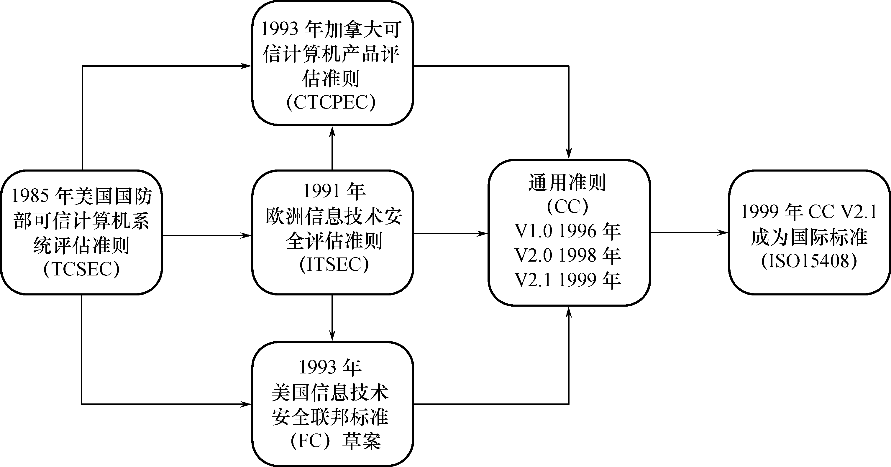
4.1.2 安全标准简介
CC（Common Criteria）
信息安全标准的发展历史
国际标准化组织（International Organization for Standardization，ISO）

Slide 9
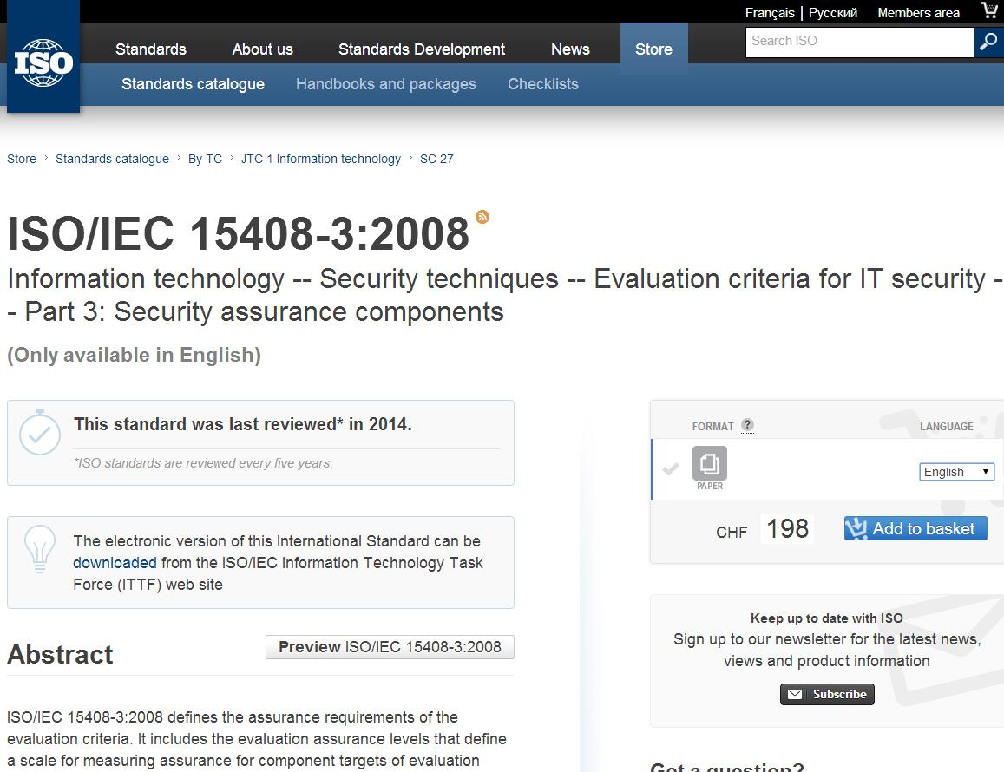
安全标准简介（续）
1999年，CC V2.1 ISO/IEC15408-1999
2008年，CC V3.1 ISO/IEC15408-2008

Slide 10
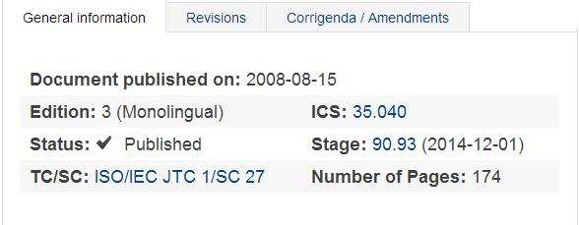
CC
标准文件下载地址： https://standards.iso.org
CC评估等级分为EAL1、EAL2、EAL3、EAL4、EAL5、EAL6和EAL7共七个等级。
等级越高，表示通过认证需要满足的安全保证要求越多，系统的安全特性越可靠。

Slide 11
CC（续）
CC评估保证级（EAL）划分
评估保证级 | 定 义
EAL1 | 功能测试
EAL2 | 结构测试
EAL3 | 系统地测试和检查
EAL4 | 系统地设计、测试和复查
EAL5 | 半形式化设计和测试
EAL6 | 半形式化验证的设计和测试
EAL7 | 形式化验证的设计和测试

Slide 12
第四章 数据库安全性
4.1 数据库安全性概述
4.2 数据库安全性控制
4.3 视图机制
4.4 审计（Audit）
4.5 数据加密
4.6 其他安全性
4.7 小结

Slide 13
4.2 数据库安全性控制
非法使用数据库的情况
编写合法程序绕过DBMS及其授权机制
直接（或编写应用程序）执行非授权操作
通过多次合法查询数据库从中推导出一些保密数据

Slide 14
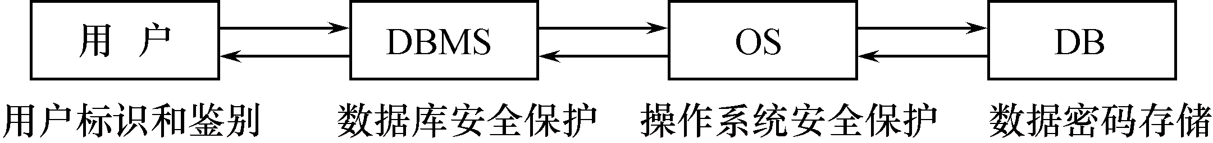
数据库安全性控制（续）
计算机系统中，安全措施是一级一级层层设置
用户标识鉴定用户身份，合法用户准许进入系统
数据库管理系统还要进行存取控制，只允许用户执行合法操作
操作系统有自己的保护措施
数据以密文形式存储到数据库中

Slide 15
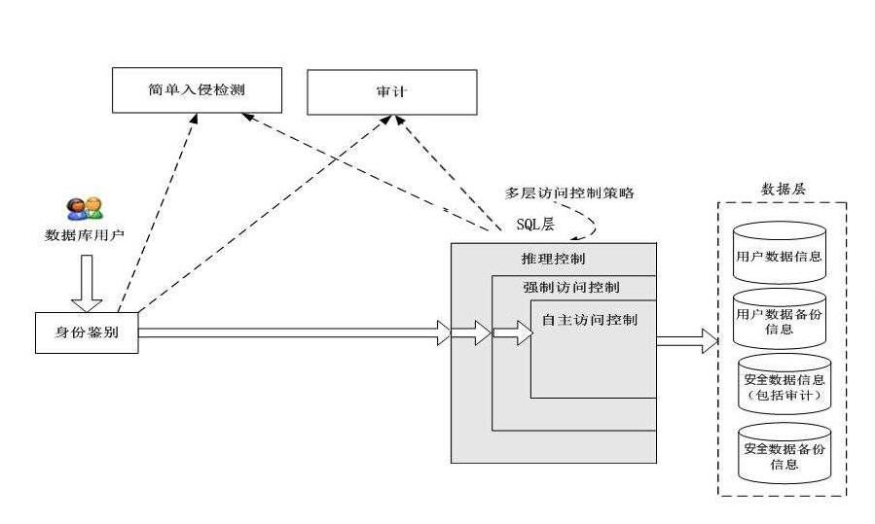
数据库安全性控制（续）
数据库管理系统安全性控制模型

Slide 16
数据库安全性控制（续）
数据库安全性控制的常用方法：
用户标识和鉴定
存取控制
视图
审计
数据加密

Slide 17
4.2 数据库安全性控制
4.2.1 用户身份鉴别
4.2.2 存取控制
4.2.3 自主存取控制方法
4.2.4 授权：授予与回收
4.2.5 数据库角色
4.2.6 强制存取控制方法

Slide 18
4.2.1 用户身份鉴别
1.静态口令鉴别
静态口令一般由用户自己设定，这些口令是静态不变的
2.动态口令鉴别
口令是动态变化的，每次鉴别时均需使用动态产生的新口令登录数据库管理系统，即采用一次一密的方法
3.生物特征鉴别
通过生物特征进行认证的技术，生物特征如人脸、指纹等
4.智能卡鉴别
智能卡是一种不可复制的硬件，内置集成电路的芯片，具有硬件加密功能

Slide 19
4.2 数据库安全性控制
4.2.1 用户标识与鉴别
4.2.2 存取控制
4.2.3 自主存取控制方法
4.2.4 授权：授予与回收
4.2.5 数据库角色
4.2.6 强制存取控制方法

Slide 20
4.2.2 存取控制
存取控制机制组成
定义用户权限
DBMS提供适当的语言来定义用户权限，存放在数据字典中，称做安全规则或授权规则
合法权限检查
用户发出存取数据库操作请求，DBMS查找数据字典，进行合法权限检查
用户权限定义和合法权检查机制一起组成了DBMS的存取控制子系统

Slide 21
存取控制（续）
常用存取控制方法
自主存取控制（DAC）
用户对不同的数据对象有不同的存取权限
不同的用户对同一对象也有不同的权限
用户还可将其拥有的存取权限转授给其他用户
强制存取控制（MAC）
每一个数据对象被标以一定的密级
每一个用户也被授予某一个级别的许可证
对于任意一个对象，具有合法许可证的用户才可以存取

Slide 22
4.2 数据库安全性控制
4.2.1 用户标识与鉴别
4.2.2 存取控制
4.2.3 自主存取控制方法
4.2.4 授权：授予与回收
4.2.5 数据库角色
4.2.6 强制存取控制方法

Slide 23
4.2.3 自主存取控制方法
通过 SQL 的GRANT 语句和REVOKE 语句实现
定义用户存取权限：定义用户可以在哪些数据库对象上进行哪些操作

Slide 24
自主存取控制方法（续）
关系数据库系统中存取控制对象
对象类型 | 对象 | 操 作 类 型
数据库 模式 | 模式 | CREATE SCHEMA
 | 基本表 | CREATE TABLE，ALTER TABLE
 | 视图 | CREATE VIEW
 | 索引 | CREATE INDEX
数据 | 基本表和视图 | SELECT，INSERT，UPDATE，DELETE，REFERENCES， ALL PRIVILEGES
 | 属性列 | SELECT，INSERT，UPDATE， REFERENCES，ALL PRIVILEGES
关系数据库系统中的存取权限

Slide 25
4.2.4 授权：授予与回收
1.GRANT
GRANT <权限>[,<权限>]...
ON <对象类型> <对象名>[,<对象类型> <对象名>]…
TO <用户>[,<用户>]...
[WITH GRANT OPTION];
WITH GRANT OPTION子句:
指定：可以再授予
没有指定：不能传播
语义：将对指定操作对象的指定操作权限授予指定的用户

Slide 26
例题
[例4.1] 把查询Student表权限授给用户U1
GRANT SELECT
ON TABLE Student
TO U1;
[例4.2] 把对Student表和Course表的全部权限授予用户U2和U3
GRANT ALL PRIVILIGES
ON TABLE Student,Course
TO U2,U3;

Slide 27
例题（续）
[例4.3] 把对表SC的查询权限授予所有用户
GRANT SELECT
ON TABLE SC
TO PUBLIC;

Slide 28
例题（续）
[例4.4] 把查询Student表和修改学生学号的权限授给用户U4
GRANT UPDATE(Sno), SELECT
ON TABLE Student
TO U4;
对属性列的授权时必须明确指出相应属性列名

Slide 29
例题（续）
[例4.5] 把对表SC的INSERT权限授予U5用户，并允许他再将此权限授予其他用户
GRANT INSERT
ON TABLE SC
TO U5
WITH GRANT OPTION;

Slide 30
传播权限
执行例4.5后，U5不仅拥有了对表SC的INSERT权限，
还可以传播此权限：
[例4.6] GRANT INSERT
ON TABLE SC
TO U6
WITH GRANT OPTION;
同样，U6还可以将此权限授予U7：
[例4.7] GRANT INSERT
ON TABLE SC
TO U7;
但U7不能再传播此权限。

Slide 31
传播权限（续）
执行了例4.1~例4.7语句后学生-课程数据库中的用户权限定义表
授权用户名 | 被授权用户名 | 数据库对象名 | 允许的操作类型 | 能否转授权
DBA | U1 | 关系Student | SELECT | 不能
DBA | U2 | 关系Student | ALL | 不能
DBA | U2 | 关系Course | ALL | 不能
DBA | U3 | 关系Student | ALL | 不能
DBA | U3 | 关系Course | ALL | 不能
DBA | PUBLIC | 关系SC | SELECT | 不能
DBA | U4 | 关系Student | SELECT | 不能
DBA | U4 | 属性列Student.Sno | UPDATE | 不能
DBA | U5 | 关系SC | INSERT | 能
U5 | U6 | 关系SC | INSERT | 能
U6 | U7 | 关系SC | INSERT | 不能

Slide 32
授权：授予与回收（续）
2.REVOKE
语句的一般格式为：
REVOKE <权限>[,<权限>]...
ON <对象类型> <对象名>[,<对象类型><对象名>]…
FROM <用户>[,<用户>]...[CASCADE | RESTRICT];

Slide 33
REVOKE（续）
[例4.8] 把用户U4修改学生学号的权限收回
REVOKE UPDATE(Sno)
ON TABLE Student
FROM U4;

Slide 34
REVOKE（续）
[例4.9] 收回所有用户对表SC的查询权限
REVOKE SELECT
ON TABLE SC
FROM PUBLIC;

Slide 35
REVOKE（续）
[例4.10] 把用户U5对SC表的INSERT权限收回
REVOKE INSERT
ON TABLE SC
FROM U5 CASCADE ;
将用户U5的INSERT权限收回的时候应该使用CASCADE，否则拒绝执行该语句
如果U6或U7还从其他用户处获得对SC表的INSERT权限，则他们仍具有此权限，系统只收回直接或间接从U5处获得的权限

Slide 36
REVOKE（续）
执行例4.8~4.10语句后学生-课程数据库中的用户权限定义表
授权用户名 | 被授权用户名 | 数据库对象名 | 允许的操作类型 | 能否转授权
DBA | U1 | 关系Student | SELECT | 不能
DBA | U2 | 关系Student | ALL | 不能
DBA | U2 | 关系Course | ALL | 不能
DBA | U3 | 关系Student | ALL | 不能
DBA | U3 | 关系Course | ALL | 不能
DBA | U4 | 关系Student | SELECT | 不能

Slide 37
4.2 数据库安全性控制
4.2.1 用户标识与鉴别
4.2.2 存取控制
4.2.3 自主存取控制方法
4.2.4 授权：授予与回收
4.2.5 数据库角色
4.2.6 强制存取控制方法

Slide 38
4.2.5 数据库角色
角色（ROLE）：
被命名的一组与数据库操作相关的权限
角色是权限的集合。可以为一组具有相同权限的用户创建一个角色。
优点：简化授权的过程

Slide 39
数据库角色（续）
1.角色的创建
CREATE ROLE <角色名>
2.给角色授权
GRANT <权限>[,<权限>]…
ON <对象类型>对象名
TO <角色>[,<角色>]…

Slide 40
数据库角色（续）
3.将一个角色授予其他的角色或用户
GRANT <角色1>[,<角色2>]…
TO <角色3>[,<用户1>]…
[WITH ADMIN OPTION]
该语句把角色授予某用户，或授予另一个角色
授予者是角色的创建者或拥有在这个角色上的ADMIN OPTION
指定了WITH ADMIN OPTION则获得某种权限的角色或用户还可以把这种权限授予其他角色
一个角色的权限：直接授予这个角色的全部权限加上其他角色
授予这个角色的全部权限

Slide 41
数据库角色（续）
4.角色权限的收回
REVOKE <权限>[,<权限>]…
ON <对象类型> <对象名>
FROM <角色>[,<角色>]…
用户可以回收角色的权限，从而修改角色拥有的权限
REVOKE执行者是
角色的创建者
拥有在这个（些）角色上的ADMIN OPTION

Slide 42
数据库角色（续）
[例4.11] 通过角色来实现将一组权限授予一个用户。
步骤如下：
（1）首先创建一个角色 R1
CREATE ROLE R1;
（2）然后使用GRANT语句，使角色R1拥有Student表的 SELECT、UPDATE、INSERT权限
GRANT SELECT, UPDATE, INSERT
ON TABLE Student
TO R1;

Slide 43
数据库角色（续）
（3）将这个角色授予王平，张明，赵玲。使他们具有角色R1所包含的全部权限
GRANT R1
TO 王平,张明,赵玲;
（4） 可以一次性通过R1来回收王平的这3个权限
REVOKE R1
FROM 王平;

Slide 44
数据库角色（续）
[例4.12] 角色的权限修改
GRANT DELETE
ON TABLE Student
TO R1;
使角色R1在原来的基础上增加了Student表的DELETE 权限

Slide 45
数据库角色（续）
[例4.13]
REVOKE SELECT
ON TABLE Student
FROM R1；
使R1减少了SELECT权限

Slide 46
4.2 数据库安全性控制
4.2.1 用户标识与鉴别
4.2.2 存取控制
4.2.3 自主存取控制方法
4.2.4 授权与回收
4.2.5 数据库角色
4.2.6 强制存取控制方法

Slide 47
自主存取控制缺点
可能存在数据的“无意泄露”
原因：这种机制仅仅通过对数据的存取权限来进行安全控制，而数据本身并无安全性标记
解决：对系统控制下的所有主客体实施强制存取控制策略

Slide 48
4.2.6 强制存取控制方法
强制存取控制（MAC）
保证更高程度的安全性
用户不能直接感知或进行控制
适用于对数据有严格而固定密级分类的部门
军事部门
政府部门

Slide 49
强制存取控制方法（续）
在强制存取控制中，数据库管理系统所管理的全部实体被分为主体和客体两大类
主体是系统中的活动实体
数据库管理系统所管理的实际用户
客体是系统中的被动实体
文件、基本表、索引、视图

Slide 50
强制存取控制方法（续）
敏感度标记（Label）
对于主体和客体，DBMS为它们每个实例（值）指派一个敏感度标记（Label）
敏感度标记分成若干级别
绝密（Top Secret，TS）
机密（Secret，S）
可信（Confidential，C）
公开（Public，P）
TS>=S>=C>=P
主体的敏感度标记称为许可证级别（Clearance Level）
客体的敏感度标记称为密级（Classification Level）

Slide 51
强制存取控制方法（续）
强制存取控制规则
（1）仅当主体的许可证级别大于或等于客体的密级时，该主体才能读相应的客体
（2）仅当主体的许可证级别小于或等于客体的密级时，该主体才能写相应的客体
简单记作：向下读；向上写

Slide 52
第四章 数据库安全性
4.1 数据库安全性概述
4.2 数据库安全性控制
4.3 视图机制
4.4 审计（Audit）
4.5 数据加密
4.6 其他安全性保护
4.7 小结

Slide 53
4.3 视图机制
把要保密的数据 对无权存取这些数据的用户 隐藏起来，对数据提供一定程度的安全保护

Slide 54
间接地实现支持存取谓词的用户权限定义
[例4.14] 建立计算机系学生的视图，把对该视图的SELECT权限授于王平，把该视图上的所有操作权限授于张明
先建立计算机系学生的视图CS_Student
CREATE VIEW CS_Student
AS
SELECT *
FROM Student
WHERE Sdept='CS';

Slide 55
在视图上进一步定义存取权限
GRANT SELECT
ON CS_Student
TO 王平;
GRANT ALL PRIVILIGES
ON CS_Student
TO 张明;
Q1：什么是“存取谓词”？
Q2：为什么要用视图间接实现，直接用基本表不可以么？

Slide 56
第四章 数据库安全性
4.1 数据库安全性概述
4.2 数据库安全性控制
4.3 视图机制
4.4 审计（Audit）
4.5 数据加密
4.6 其他安全性保护
4.7 小结

Slide 57
4.4 审计
什么是审计
审计日志（Audit Log）
将用户对数据库的所有操作记录在上面
审计员利用审计日志
监控数据库中的各种行为，
找出非法存取数据的人、时间和内容。

Slide 58
审计（续）
审计功能的可选性
审计很费时间和空间
DBA可以打开或关闭审计功能
审计功能主要用于安全性要求较高的部门

Slide 59
审计（续）
AUDIT语句和NOAUDIT语句
AUDIT语句：设置审计功能
NOAUDIT语句：取消审计功能

Slide 60
审计（续）
[例4.15] 对修改SC表结构或修改SC表数据的操作进行审计
AUDIT ALTER,UPDATE
ON SC;
[例4.16] 取消对SC表的一切审计
NOAUDIT ALTER,UPDATE
ON SC;

Slide 61
第四章 数据库安全性
4.1 数据库安全性概述
4.2 数据库安全性控制
4.3 视图机制
4.4 审计（Audit）
4.5 数据加密
4.6 其他安全性保护
4.7 小结

Slide 62
4.5 数据加密
数据加密
防止数据库中数据在存储和传输中失密的有效手段
加密的基本思想
根据一定的算法将原始数据—明文（Plain text）变换为不可直接识别的格式—密文（Cipher text）
加密方法
存储加密
传输加密

Slide 63
数据加密（续）
存储加密
透明存储加密
内核级加密保护方式，对用户完全透明
将数据在写到磁盘时对数据进行加密，授权用户读取数据时再对其进行解密
数据库的应用程序不需要做任何修改，只需在创建表语句中说明需加密的字段即可
内核级加密方法: 性能较好，安全完备性较高
非透明存储加密
通过多个加密函数实现

Slide 64
数据加密（续）
传输加密（结合计算机网络学习）
链路加密
在链路层进行加密
传输信息由报头和报文两部分组成
报文和报头均加密
端到端加密
在发送端加密，接收端解密
只加密报文不加密报头
所需密码设备数量相对较少，容易被非法监听者发现并从中获取敏感信息

Slide 65
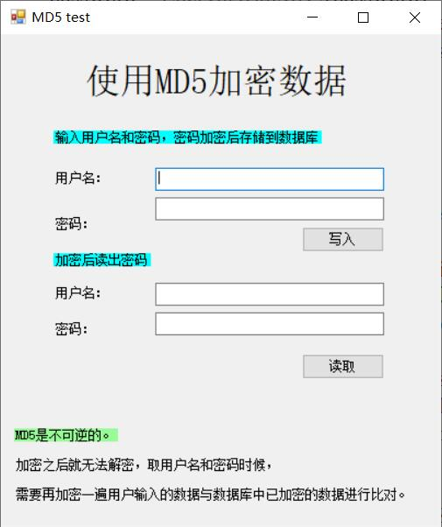

MD5
MD5信息摘要算法
MD5 Message-Digest Algorithm
要求：在开发软件时，给“密码” 采用MD5加密。
源代码： https://github.com/HBU/DataBase/tree/master/Csharp/MD5_test

Slide 66
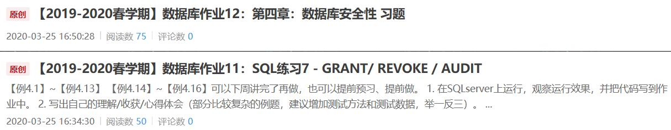
第四章 数据库安全性
END
作业： https://blog.csdn.net/qq_38975453

